Slide 1
আজকের ক্লাসে সকলকে স্বাগতম

Slide 2
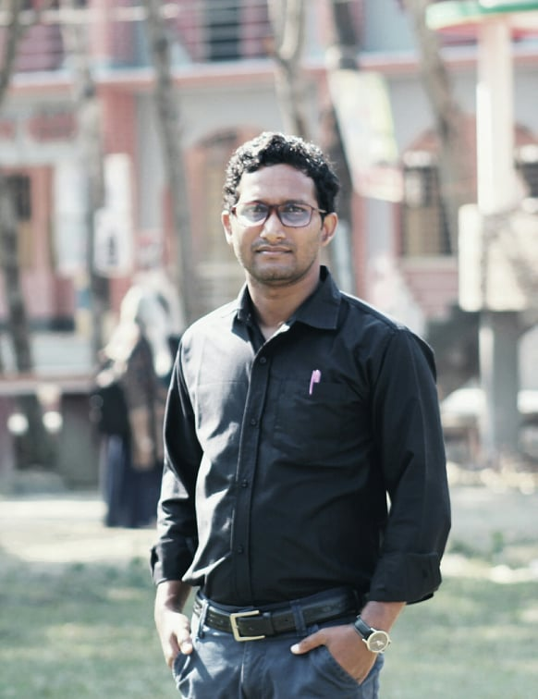
দ্বাদশ শ্রেণি,
ব্যবসায় সংগঠন ও ব্যবস্থাপনা
উপস্থাপনায়
কিশোর বৈরাগী
প্রভাষক
ব্যবস্থাপনা বিভাগ
শরণখোলা সরকারি কলেজ,
শরণখোলা,বাগেরহাট ।

Slide 3
আজকের পাঠের বিষয়
বাংলাদেশে ব্যবস্থাপনার সমস্যা ।

Slide 4
শিখনফল
এ পাঠ শেষে শিক্ষার্থীরা…
১। ব্যবস্থাপনা কি তা বলতে পারবে ।
২। বাংলাদেশে ব্যবস্থাপনার সমস্যা ব্যাখ্যা করতে পারবে ।

Slide 5
ব্যবস্থাপনা
পূর্ব নির্ধারিত লক্ষ্য অর্জনের জন্য পরিচালিত হয়
একটি দলগত প্রক্রিয়া

Slide 6
একক কাজ
ব্যবস্থাপনা কী ?

Slide 7
বাংলাদেশে ব্যবস্থাপনার সমস্যা
দক্ষ ব্যবস্থাপকের অভাব
সততা ও দক্ষতার অভাব

Slide 8
বাংলাদেশে ব্যবস্থাপনার সমস্যা
প্রযুক্তিগত সমস্যা
দুর্নীতি

Slide 9
বাংলাদেশে ব্যবস্থাপনার সমস্যা
লালফিতার দৌরাত্ম্য
পরামর্শ সেবার অভাব

Slide 10
বাংলাদেশে ব্যবস্থাপনার সমস্যা
প্রশিক্ষণের অভাব
শ্রম-ব্যবস্থাপনা সম্পর্কের অভাব

Slide 11
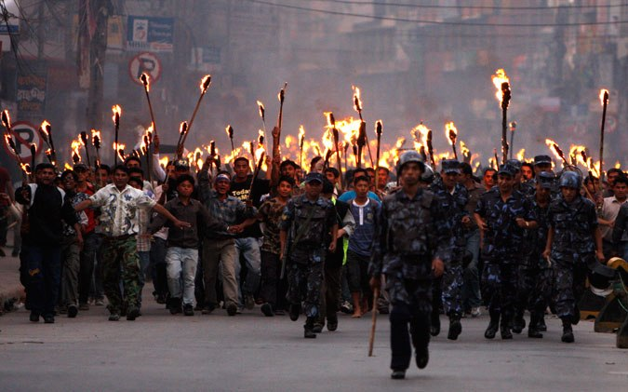
বাংলাদেশে ব্যবস্থাপনার সমস্যা
রাজনৈতিক অস্থিতিশীলতা
সিদ্ধান্ত গ্রহণ ও বাস্তবায়নে বাধা

Slide 12
বাংলাদেশে ব্যবস্থাপনার সমস্যা
মূল্যায়নের অভাব
মূলধনের অভাব

Slide 13
মূল্যায়ন
১। ব্যবস্থাপক কে ?
২। দক্ষ ব্যবস্থাপকের অভাবে প্রতিষ্ঠানের
কি ধরনের ক্ষতি হয় ?

Slide 14
বাড়ির কাজ
বাংলাদেশে ব্যবস্থাপনার সমস্যা সমাধান কিভাবে করা যাবে ?

Slide 15
সকলকে ধন্যবাদ

